Slide 1








Slide 2
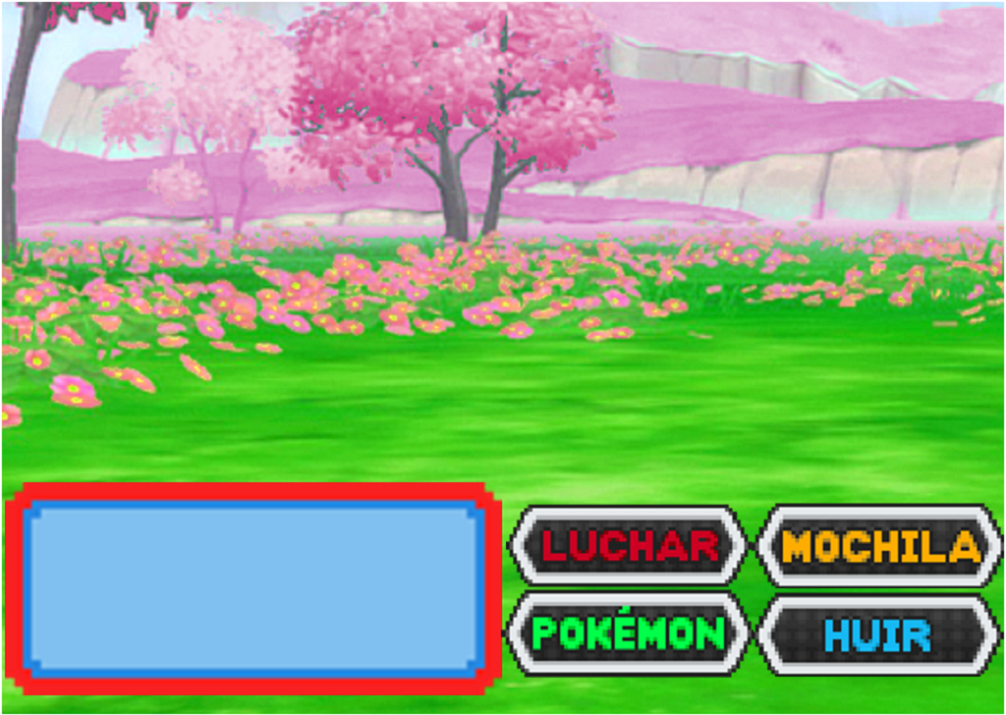



GRIMER
MEOWTH
¿Que debería hacer Meowth?

Slide 3
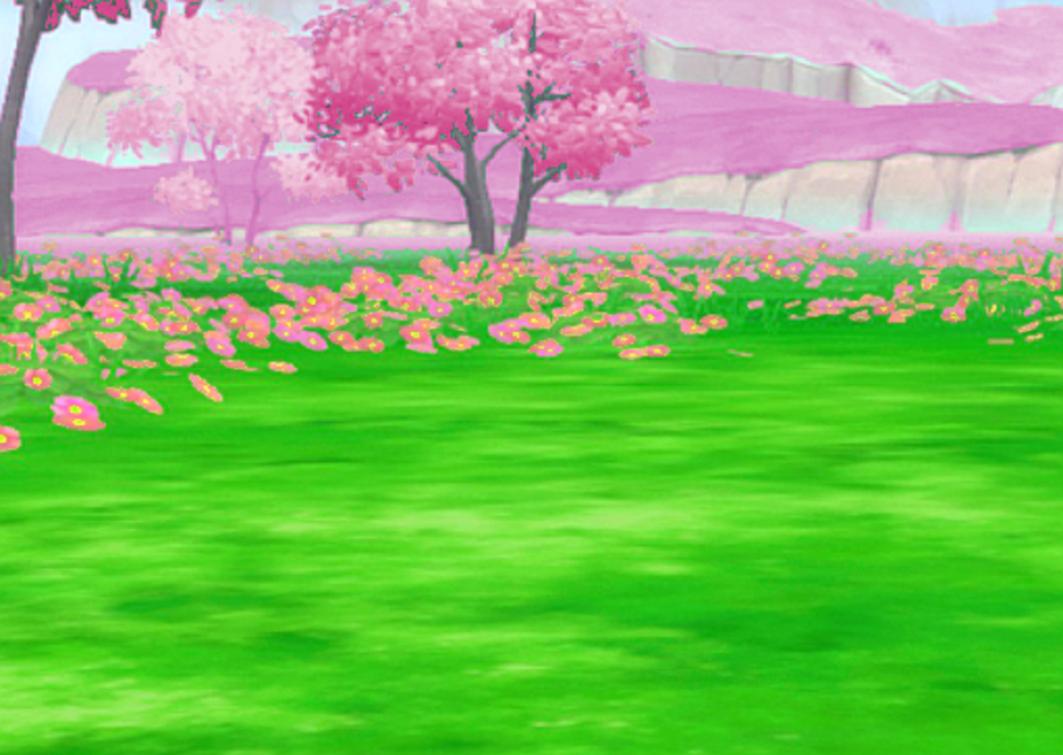

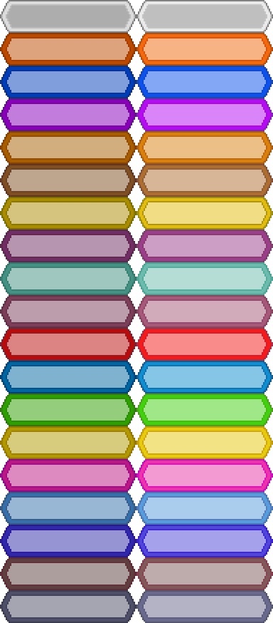
GRIMER
MEOWTH
¿Que ataque debería usar Meowth?
DIA DE PAGO
DIA SOLEADO
RAYO SOLAR
PUYA NOCIVA

